Slide 1
PROIECT BAZE DE DATE
UNIVERSITATEA DIN BUCUREȘTI
FACULTATEA DE MATEMATICĂ ȘI INFORMATICĂ
DEPARTAMENTUL DE TEHNOLOGII
SPECIALIZAREA TEHNOLOGIA INFORMAȚIEI
Baza de date a unui concurs de dictie
COORDONATOR ȘTIINȚIFIC: POPESCU CRISTIANA
STUDENT: Voicu George-Valentin
GRUPA: 251

Slide 2
Scenariul
Guvernul României dorește să aibă o evidență a tuturor aeroporturilor din România. Despre un aeroport se cunoaște codul unic de identificare ICAO care este format din 4 caractere, litere sau cifre, numele aeroportului, adresa și alte descrieri.
Pe aeroport se află unul sau mai multe avioane. Despre un avion se cunoaște faptul că are un cod unic de înregistrare marcat pe parte din spate a avionului, numele modelului, și alte descrieri de ordin tehnic.
Avionul este construit de un producător despre care se cunoaște codul, numele companiei, adresa sediului central, telefon, email. Un producător construiește unul sau mai multe avioane. Avionul aparține unei companii aeriene. O companie aeriana deține unul sau mai multe avioane. Despre compania aeriana se cunoaște codul de identificare unic format din 3 litere, numele companiei, adresa sediului central, telefon, email. În aeroport se află pasageri. Despre un pasager se cunoaște seria pașaportului acestuia, numele, prenumele, adresa de domiciliu,telefon,email.

Slide 3
Aeroportul are în componența sa angajați. Despre un angajat se cunoaște codul, numele, prenumele, adresa, funcția pe care o ocupă, salariul, telefon, email și data angajării.
În aeroport întâlnim și magazine de tip duty-free. Despre acestea se cunosc codul, numele și descrierea fiecărui magazin.
Aeroportul dispune și de o firmă de catering care se ocupă de întreținerea sanitară și de aprovizionarea avionului cu alimente. Firma de catering are un cod, nume și descrierea operațiunilor. Firma de catering are un furnizor despre care se știe codul, numele și descrierea sa.
Aeroportul are contract și cu o firmă care se ocupă de furnizarea combustibilului avioanelor. Această firmă are un cod, un nume și un preț al combustibilului.
Pe aeroport au loc două mari evenimente ce-i vizează pe pasageri: plecările și sosirile. Despre plecare se cunoaște codul zborului, poarta de îmbarcare, ora de îmbarcare, ora plecării și tipul zborului. Despre destinația avionului se știe codul ICAO de identificare unică a aeroportului de desinație, numele, orașul, țara și o descriere a sa.
Despre sosirea avionului pe aeroport se cunoaște codul zborului, poarta de debarcare, ora de sosire.

Slide 4
Diagrama conceptuală

Slide 5
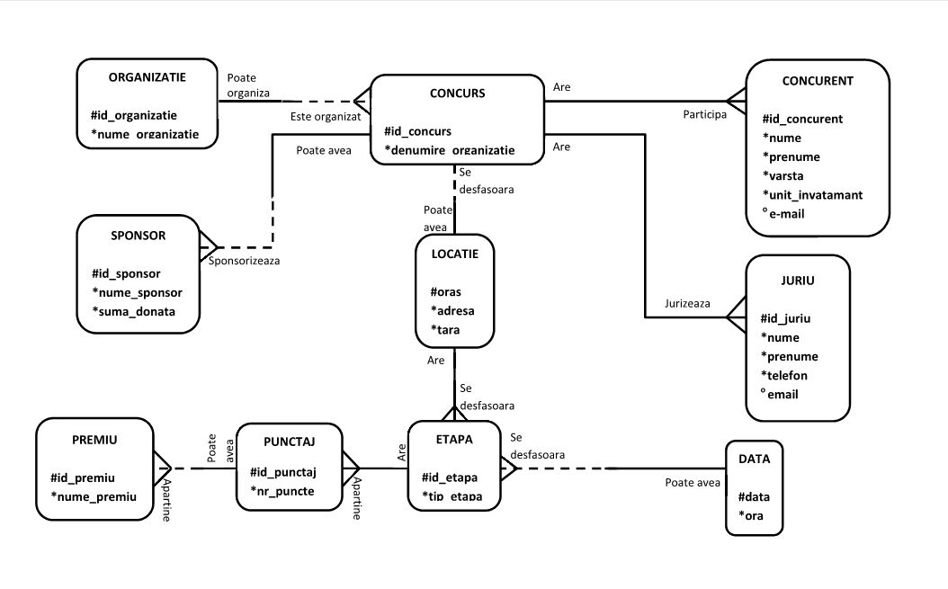

Slide 6
Crearea Tabelelor

Slide 7
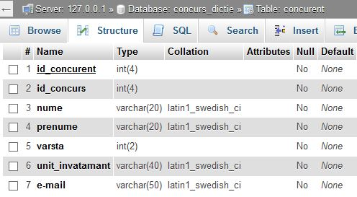
Crearea tabelului CONCURENT
CREATE TABLE `concurent` (
`id_concurent` int(4),
`id_concurs` int(4),
`nume` varchar(20),
` prenume` varchar(20),
`varsta` int(2) NOT NULL,
`unit_invatamant` varchar(40),
`e-mail` varchar(50),
CONSTRAINT “concurent_PK” PRIMARY KEY (“id_concurent”)
);
ALTER TABLE `concurent`
ADD CONSTRAINT `c.c` FOREIGN KEY (`id_concurs`)
REFERENCES `concurs` (`id_concurs`);

Slide 8
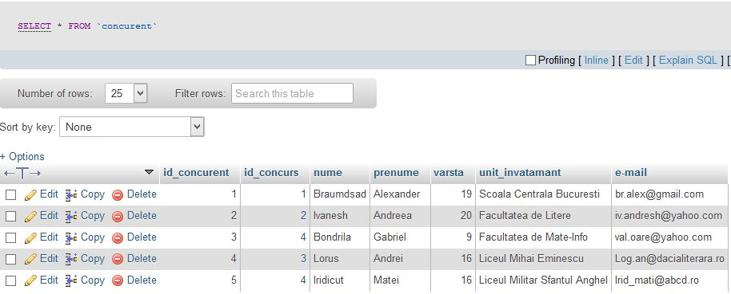
Inserarea informatiilor in tabelului CONCURENT
INSERT INTO `concurent` (`id_concurent`, `id_concurs`, `nume`, ` prenume`, `varsta`, `unit_invatamant`, `e-mail`) VALUES
(1, 1, 'Braumdsad', 'Alexander', 19, 'Scoala Centrala Bucuresti', 'br.alex@gmail.com'),
(2, 2, 'Ivanesh', 'Andreea', 20, 'Facultatea de Litere', 'iv.andresh@yahoo.com'),
(3, 4, 'Bondrila', 'Gabriel', 9, 'Facultatea de Mate-Info', 'val.oare@yahoo.com'),
(4, 3, 'Lorus', 'Andrei', 16, 'Liceul Mihai Eminescu', 'Log.an@dacialiterara.ro'),
(5, 4, 'Iridicut', 'Matei', 16, 'Liceul Militar Sfantul Anghel', 'Irid_mati@abcd.ro');

Slide 9
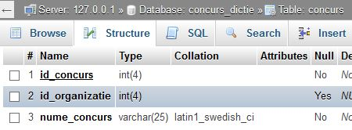
Crearea tabelului CONCURS
CREATE TABLE `concurs` (
`id_concurs` int(4),
`id_organizatie` int(4),
`nume_concurs` varchar(25),
CONSTRAINT “concurs_PK” PRIMARY KEY (“id_concurs”)
) ;
ALTER TABLE `concurs`
ADD CONSTRAINT `o.c` FOREIGN KEY (`id_organizatie`) REFERENCES `organizatie` (`id_organizatie`);

Slide 10
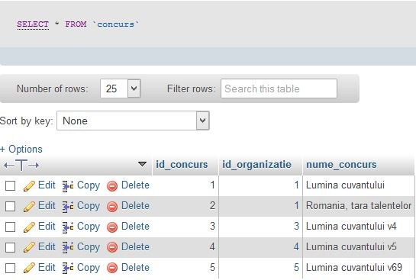
Inserarea informatiilor in tabelului CONCURS
INSERT INTO `concurs` (`id_concurs`, `id_organizatie`, `nume_concurs`) VALUES
(1, 1, 'Lumina cuvantului'),
(2, 1, 'Romania, tara talentelor'),
(3, 3, 'Lumina cuvantului v4'),
(4, 4, 'Lumina cuvantului v5'),
(5, 5, 'Lumina cuvantului v69');

Slide 11
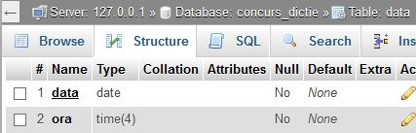
Crearea tabelului DATA
CREATE TABLE `data` (
`data` date,
`ora` time(4),
CONSTRAINT “data_PK” PRIMARY KEY (“data”)
) ;

Slide 12
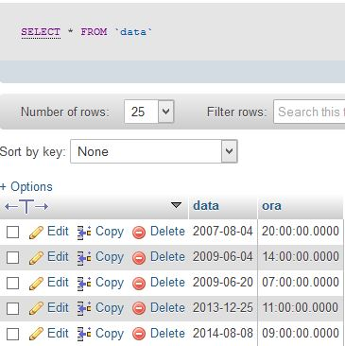
Inserarea informatiilor in tabelului DATA
INSERT INTO `data` (`data`, `ora`) VALUES
('2007-08-04', '20:00:00.0000'),
('2009-06-04', '14:00:00.0000'),
('2009-06-20', '07:00:00.0000'),
('2013-12-25', '11:00:00.0000'),
('2014-08-08', '09:00:00.0000');

Slide 13
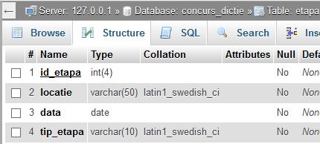
Crearea tabelului ETAPA
CREATE TABLE `etapa` (
`id_etapa` int(4),
`locatie` varchar(50),
`data` date,
`tip_etapa` varchar(10),
CONSTRAINT “etapa_PK” PRIMARY KEY (“id_etapa”),
) ;
ALTER TABLE `etapa`
ADD CONSTRAINT `e.d` FOREIGN KEY (`data`) REFERENCES `data` (`data`),
ADD CONSTRAINT `e.l` FOREIGN KEY (`locatie`) REFERENCES `locatie` (`oras`);

Slide 14
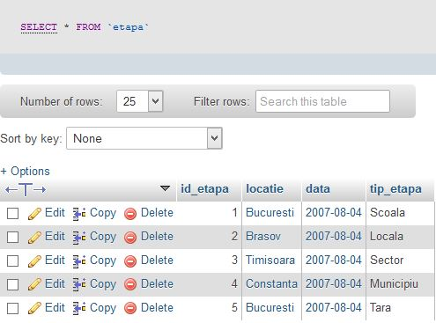
Inserarea informatiilor in tabelului ETAPA
INSERT INTO `etapa` (`id_etapa`, `locatie`, `data`, `tip_etapa`) VALUES
(1, 'Bucuresti', '2007-08-04', 'Scoala'),
(2, 'Brasov', '2007-08-04', 'Locala'),
(3, 'Timisoara', '2007-08-04', 'Sector'),
(4, 'Constanta', '2007-08-04', 'Municipiu'),
(5, 'Bucuresti', '2007-08-04', 'Tara');

Slide 15
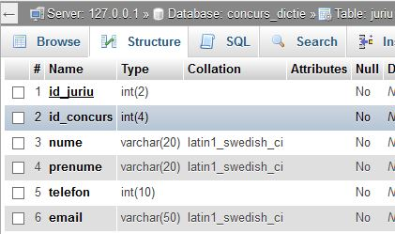
Crearea tabelului JURIU
CREATE TABLE `juriu` (
`id_juriu` int(2),
`id_concurs` int(4),
`nume` varchar(20),
`prenume` varchar(20),
`telefon` int(10),
`email` varchar(50),
CONSTRAINT “juriu_PK” PRIMARY KEY (“id_juriu”),
) ;
ALTER TABLE `juriu`
ADD CONSTRAINT `j.c` FOREIGN KEY (`id_concurs`) REFERENCES `concurs` (`id_concurs`);

Slide 16
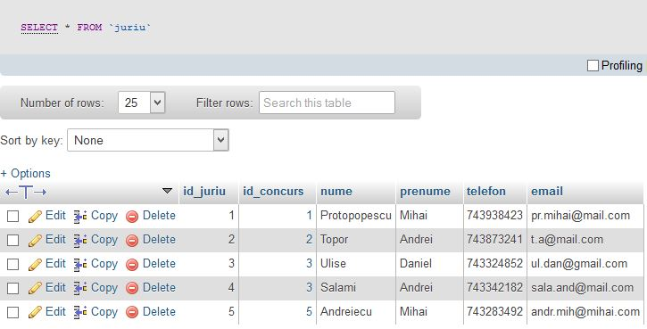
Inserarea informatiilor in tabelului JURIU
INSERT INTO `juriu` (`id_juriu`, `id_concurs`, `nume`, `prenume`, `telefon`, `email`) VALUES
(1, 1, 'Protopopescu', 'Mihai', 743938423, 'pr.mihai@mail.com'),
(2, 2, 'Topor', 'Andrei', 743873241, 't.a@mail.com'),
(3, 3, 'Ulise', 'Daniel', 743324852, 'ul.dan@gmail.com'),
(4, 3, 'Salami', 'Andrei', 743342182, 'sala.and@mail.com'),
(5, 5, 'Andreiecu', 'Mihai', 743283492, 'andr.mih@mihai.com');

Slide 17
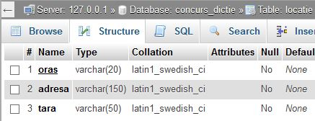
Crearea tabelului LOCATIE
CREATE TABLE `locatie` (
`oras` varchar(20),
`adresa` varchar(150),
`tara` varchar(50),
CONSTRAINT “locatie_PK” PRIMARY KEY (“oras”),
) ;

Slide 18
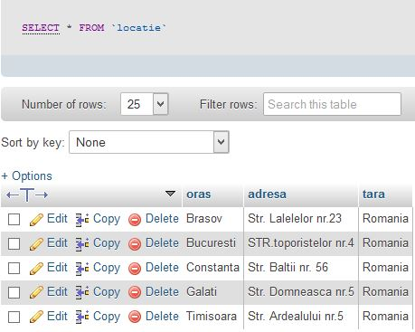
Inserarea informatiilor in tabelului LOCATIE
INSERT INTO `locatie` (`oras`, `adresa`, `tara`) VALUES
('Brasov', 'Str. Lalelelor nr.23', 'Romania'),
('Bucuresti', 'STR.toporistelor nr.4', 'Romania'),
('Constanta', 'Str. Baltii nr. 56', 'Romania'),
('Galati', 'Str. Domneasca nr.5', 'Romania'),
('Timisoara', 'Str. Ardealului nr.5', 'Romania');

Slide 19
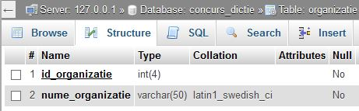
Crearea tabelului ORGANIZATIE
CREATE TABLE `organizatie` (
`id_organizatie` int(4),
`nume_organizatie` varchar(50),
CONSTRAINT “organizatie_PK” PRIMARY KEY (“id_organizatie”),
) ;

Slide 20
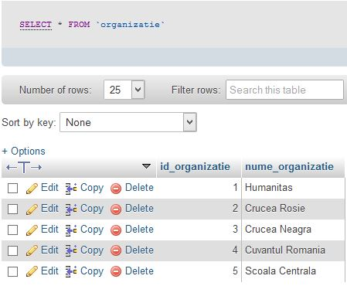
Inserarea informatiilor in tabelului ORGANIZATIE
INSERT INTO `organizatie` (`id_organizatie`, `nume_organizatie`) VALUES
(1, 'Humanitas'),
(2, 'Crucea Rosie'),
(3, 'Crucea Neagra'),
(4, 'Cuvantul Romania'),
(5, 'Scoala Centrala');

Slide 21
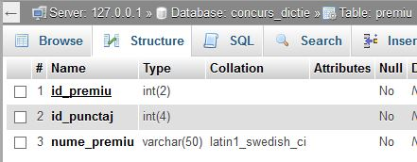
Crearea tabelului PREMIU
CREATE TABLE `premiu` (
`id_premiu` int(2),
`id_punctaj` int(4),
`nume_premiu` varchar(50) ,
CONSTRAINT “premiu_PK” PRIMARY KEY (“id_premiu”),
) ;
ALTER TABLE `premiu`
ADD CONSTRAINT `p.p` FOREIGN KEY (`id_punctaj`) REFERENCES `punctaj` (`id_punctaj`);

Slide 22
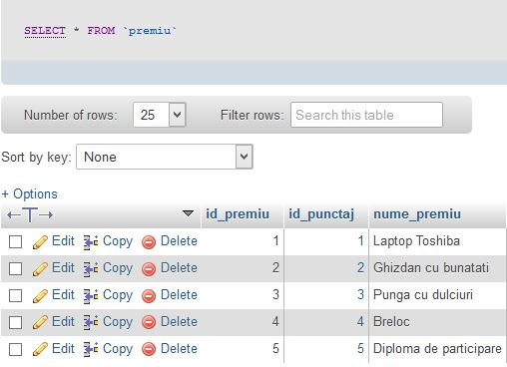
Inserarea informatiilor in tabelului PREMIU
INSERT INTO `premiu` (`id_premiu`, `id_punctaj`, `nume_premiu`) VALUES
(1, 1, 'Laptop Toshiba'),
(2, 2, 'Ghizdan cu bunatati'),
(3, 3, 'Punga cu dulciuri'),
(4, 4, 'Breloc'),
(5, 5, 'Diploma de participare');

Slide 23
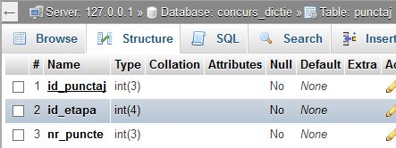
Crearea tabelului PUNCTAJ
CREATE TABLE IF NOT EXISTS `punctaj` (
`id_punctaj` int(3),
`id_etapa` int(4) ,
`nr_puncte` int(3),
CONSTRAINT “punctaj_PK” PRIMARY KEY (“id_punctaj”),
);
ALTER TABLE `punctaj`
ADD CONSTRAINT `p.e` FOREIGN KEY (`id_etapa`) REFERENCES `etapa` (`id_etapa`);

Slide 24
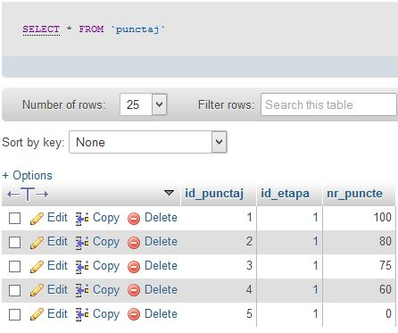
Inserarea informatiilor in tabelului PUNCTAJ
INSERT INTO `punctaj` (`id_punctaj`, `id_etapa`, `nr_puncte`) VALUES
(1, 1, 100),
(2, 1, 80),
(3, 1, 75),
(4, 1, 60),
(5, 1, 0);

Slide 25
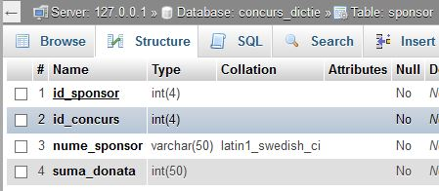
Crearea tabelului SPONSOR
CREATE TABLE `sponsor` (
`id_sponsor` int(4),
`id_concurs` int(4),
`nume_sponsor` varchar(50),
`suma_donata` int(50),
CONSTRAINT “sponsor_PK” PRIMARY KEY (“id_sponsorj”),
);
ALTER TABLE `sponsor`
ADD CONSTRAINT `s.c` FOREIGN KEY (`id_concurs`) REFERENCES `concurs` (`id_concurs`);

Slide 26
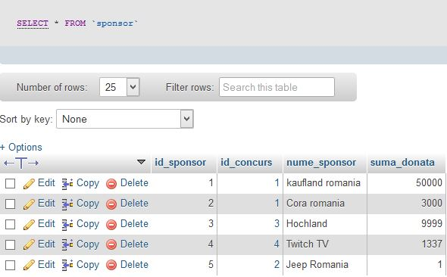
Inserarea informatiilor in tabelului SPONSOR
INSERT INTO `sponsor` (`id_sponsor`, `id_concurs`, `nume_sponsor`, `suma_donata`) VALUES
(1, 1, 'kaufland romania', 50000),
(2, 1, 'Cora romania', 3000),
(3, 3, 'Hochland', 9999),
(4, 4, 'Twitch TV', 1337),
(5, 2, 'Jeep Romania', 1);

Slide 27
Actualizarea structurii tabelelelor

Slide 28
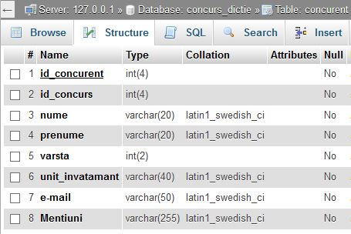
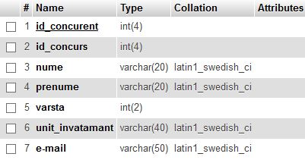
ALTER TABLE `concurent` ADD `Mentiuni` VARCHAR(255);
ALTER TABLE `concurent` DROP `Mentiuni`;

Slide 29
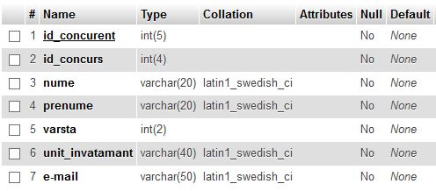
ALTER TABLE `concurent` CHANGE `id_concurent` `id_concurent` INT(5);

Slide 30
Modificarea datelor folosind UPDATE

Slide 31
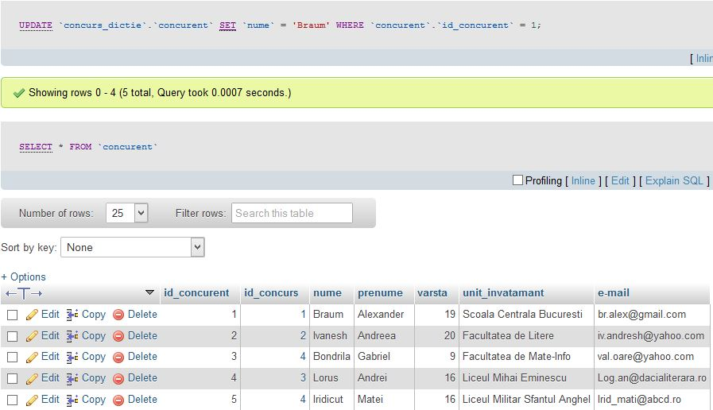

Slide 32
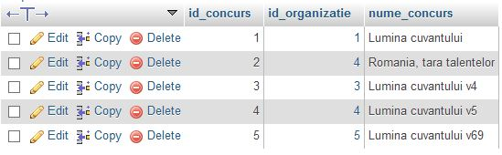
UPDATE `concurs` SET `id_organizatie` = '4' WHERE `nume_concurs LIKE ‘Romania%’;

Slide 33
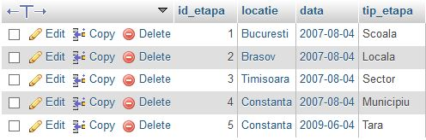
UPDATE `etapa`
SET `locatie` = 'Constanta', `data` = '2009-06-04'
WHERE `id_etapa` = 5;

Slide 34
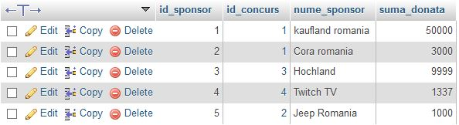
UPDATE `sponsor`
SET `suma_donata` = '1000'
WHERE `nume_sponsor` = ‘Jeep Romania' ;

Slide 36
Exemple de interogări variate

Slide 37
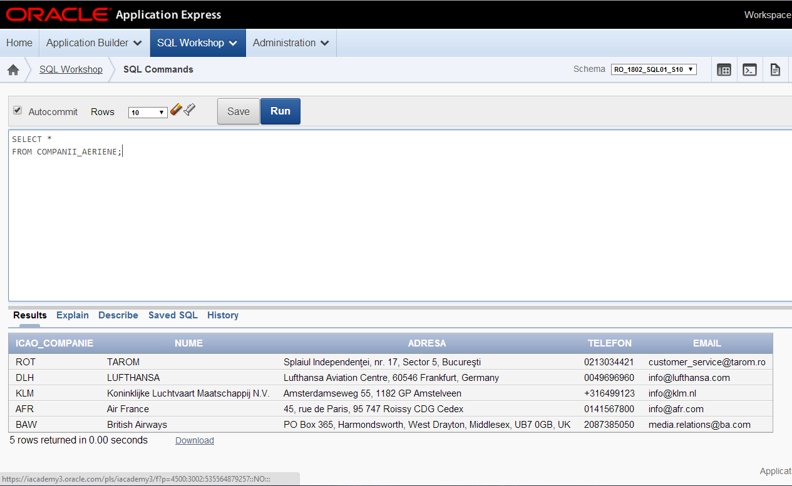
1) Să se afișeze toate informațiile despre companiile aeriene.

Slide 38
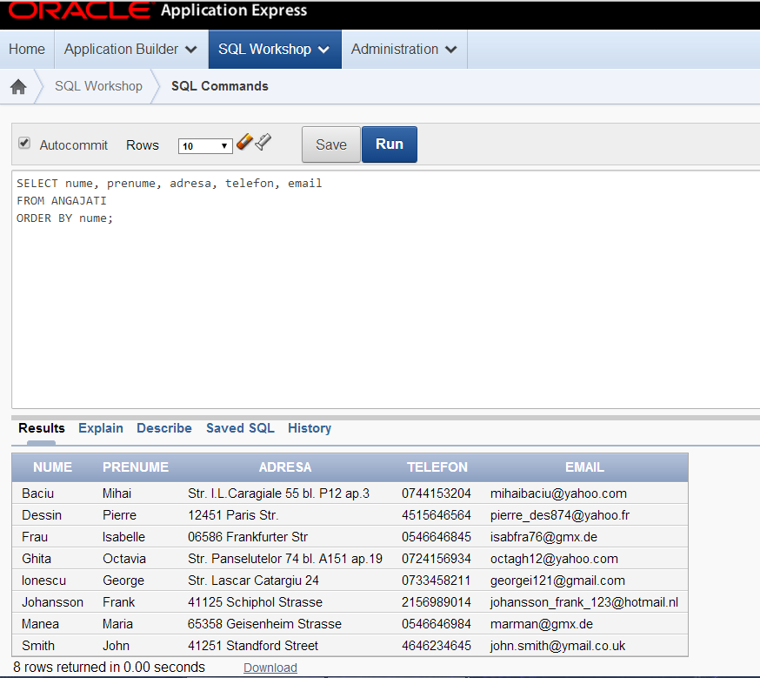
2) Să se afișeze numele, prenumele, adresa, telefonul și emailul angajaților ordonați crescător după nume.

Slide 39
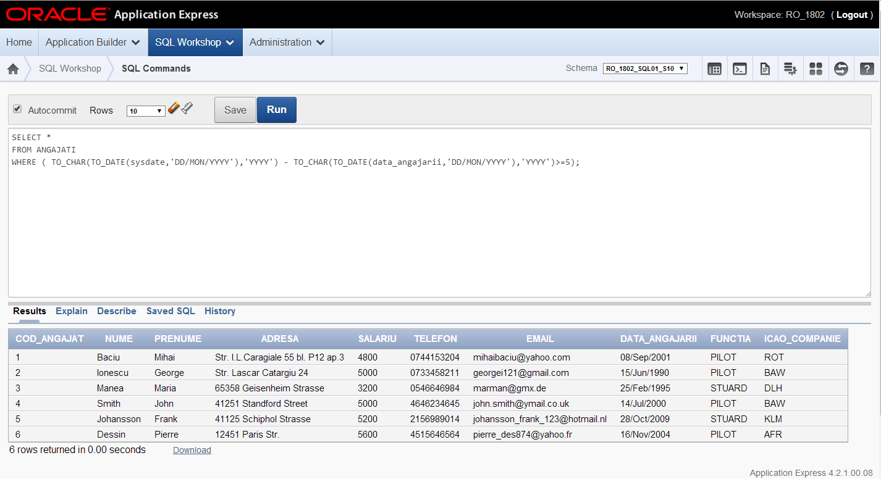
3) Să se afișeze toți angajații cu o vechime mai mare sau egală cu 5 ani.

Slide 40
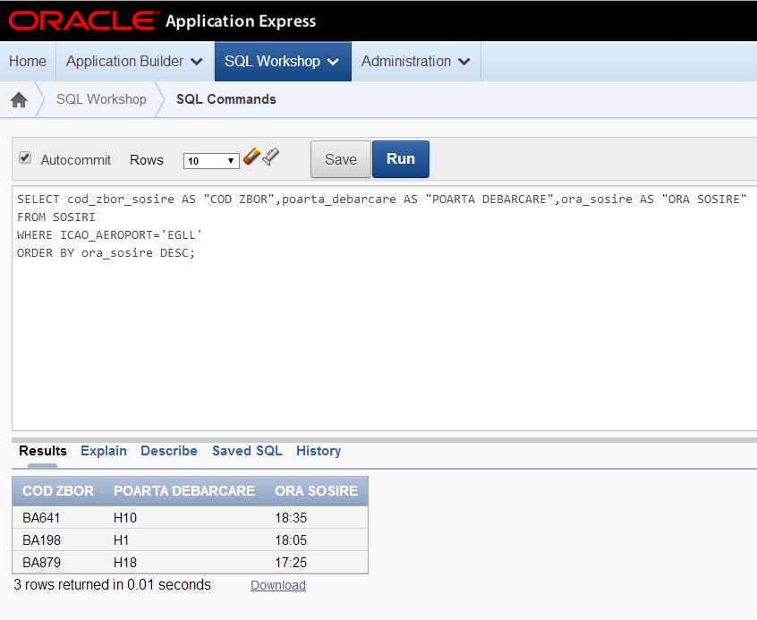
4) Să se afișeze toate sosirile de pe aeroportul din Londra ordonate descrescător după ora sosirii.

Slide 41
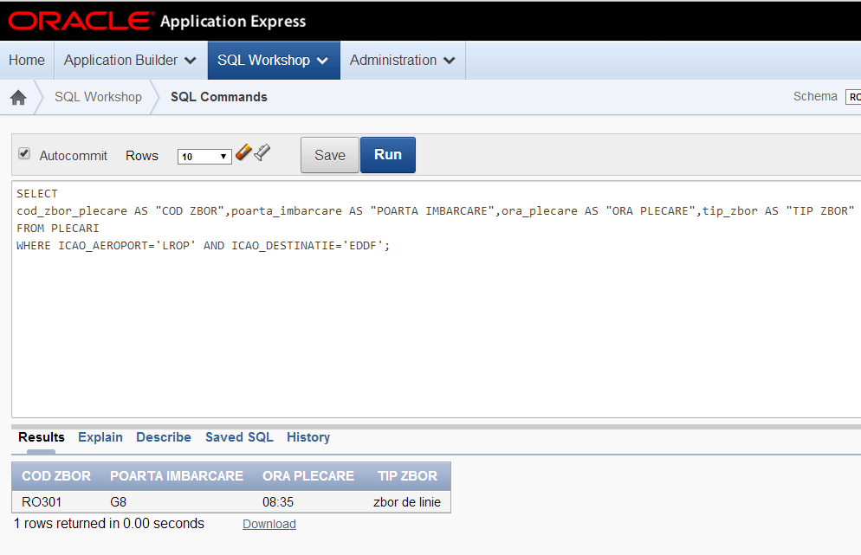
5) Să se afișeze plecările de pe aeroportul Otopeni cu direcția Frankfurt.

Slide 42
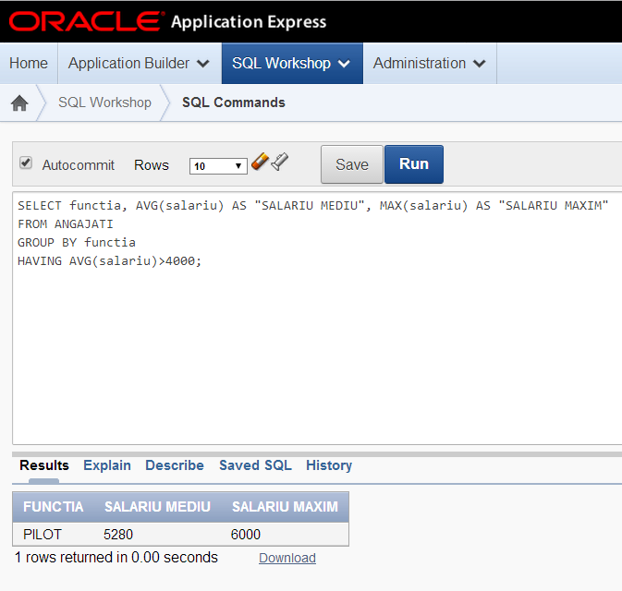
6) Să se afișeze salariul mediu și salariul maxim al angajaților corespunzător fiecărei funcții numai în cazul în care acesta depășește 4000 de euro.

Slide 43
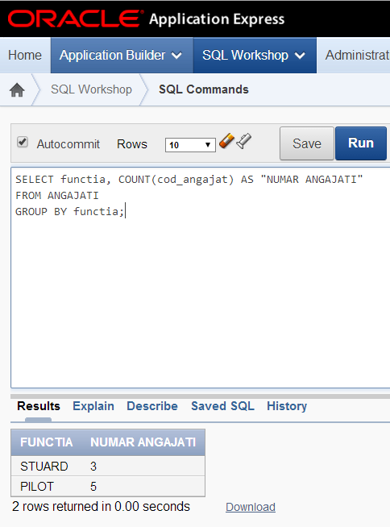
7) Să se afișeze pentru fiecare funcție numărul de angajați.

Slide 44
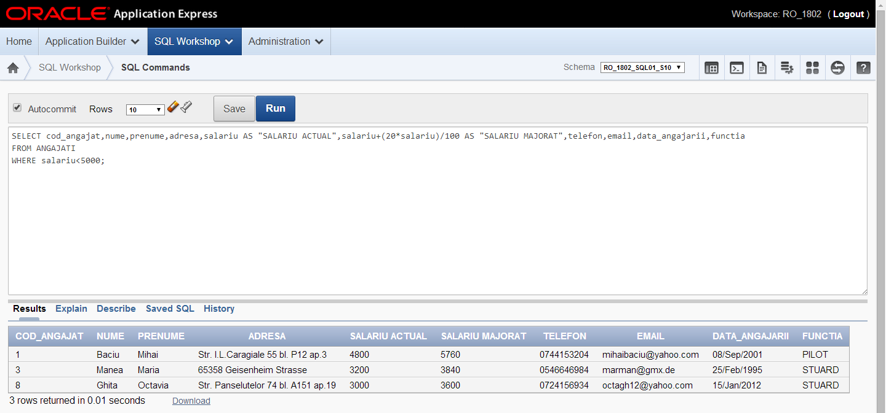
8) Să se afișeze angajații al căror salariu este mai mic de 5000 de euro și să se calculeze și afișeze o posibilă majorare cu 20%.

Slide 45
9) Să se afișeze codul zborului, aeroportul de pe care avionul pleacă, ora de plecare, orașul de destinație și numele aeroportului de destinație

Slide 47
10) Să se afișeze codul,numele, descrierea avioanelor precum și numele producătorului, numele companiei aeriene de care aparține avionul, și numele aeroportului în care sunt parcate avioanele companiilor aeriene. Afișarea se va face în ordinea alfabetică a companiilor aeriene.

Slide 49
11) Să se afișeze toate firmele care operează în fiecare aeroport ordonate descrecător după numele aeroportului.

Slide 51
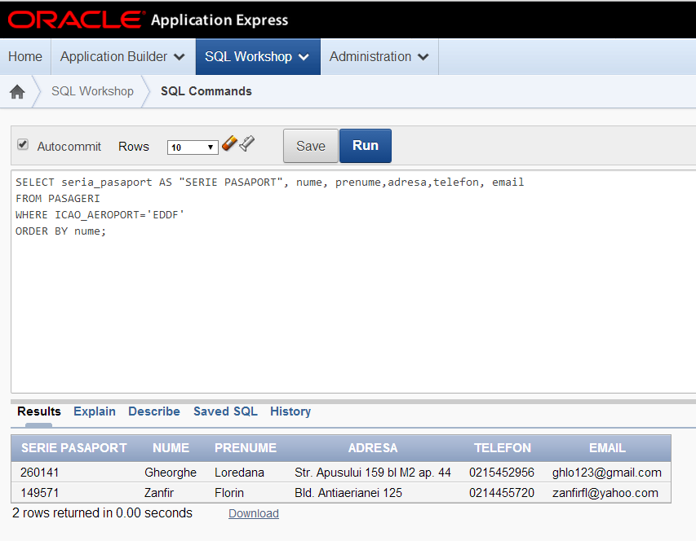
12) Să se afișeze informații despre toți pasagerii aflați pe aeroportul din Frankfurt ordonați crescător după nume.

